Slide 1
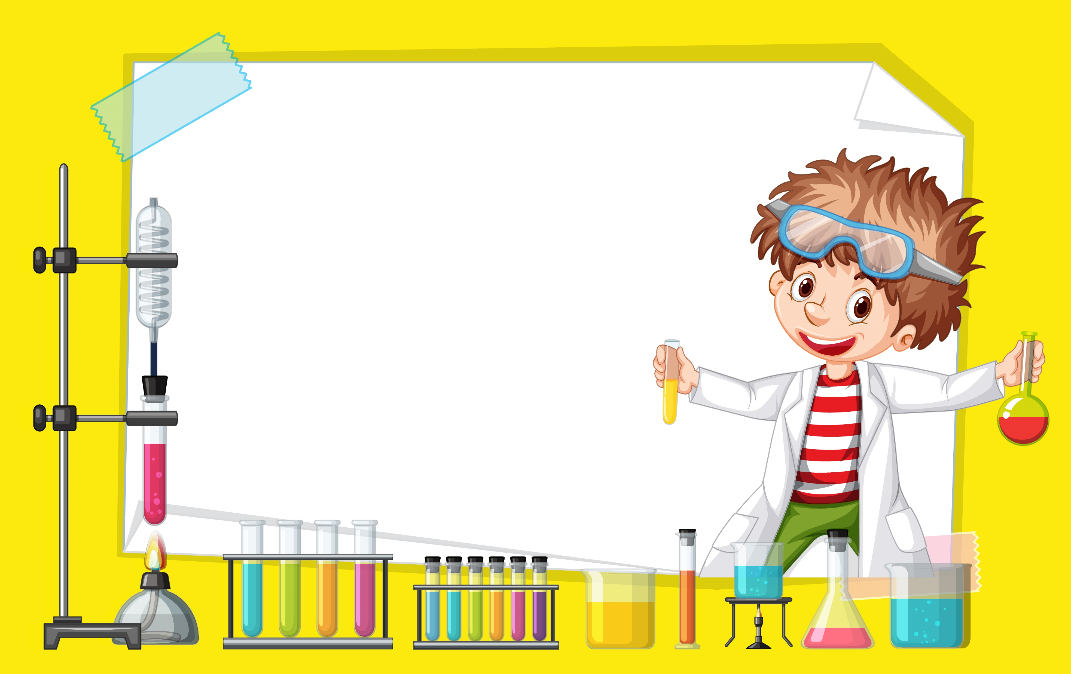
Урок 2.
Методы познания в химии

Slide 2
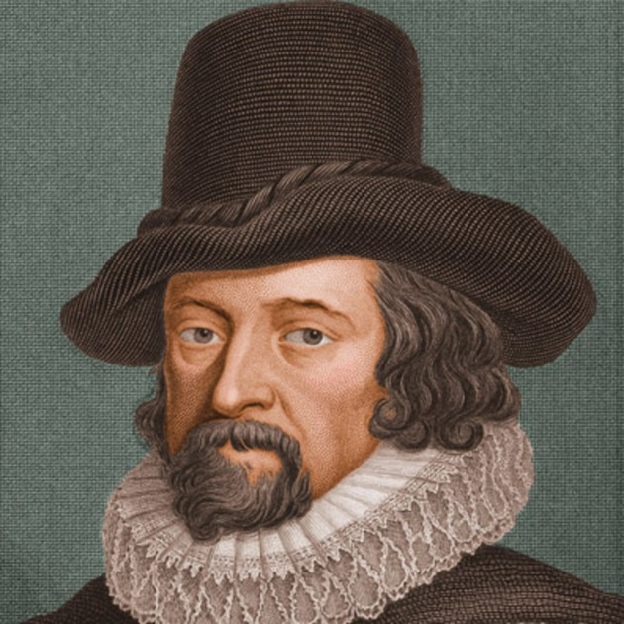
Что такое метод?
Метод — это способ достижения какой-либо цели, решения конкретной задачи.
Видный философ XVII века Ф. Бэкон сравнивал метод познания с «фонарем, освещающим дорогу путнику, идущему в темноте».

Slide 3
Методы
Общенаучные
Наблюдение
Описание
Химические
Анализ и синтез веществ
Эксперимент
Моделирование
Измерение
Химический эксперимент

Slide 4
Задание
Заполните таблицу .
Название метода | Описание

Slide 5
Метод наблюдения
Наблюдение — это способ получения информации путём прямой и непосредственной регистрации событий и условий их протекания.
Пример: провести наблюдение за химической реакцией ….

Slide 6
Метод описания
Описание – это изображение какого-либо явления, вещества путем перечисления и раскрытия его основных признаков.
Пример: опишите физические свойства воды.

Slide 7
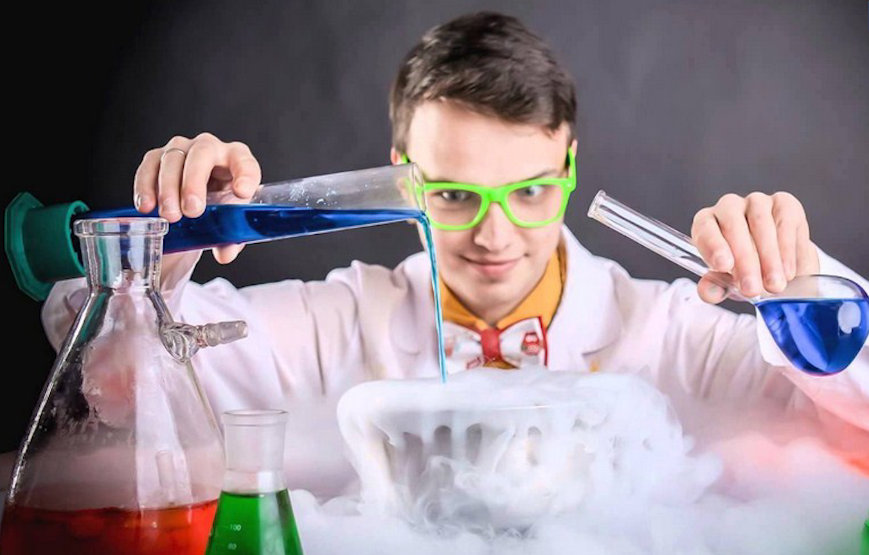
Метод эксперимента
Эксперимент – это исследование, которое проводят в определенных условиях.

Slide 8
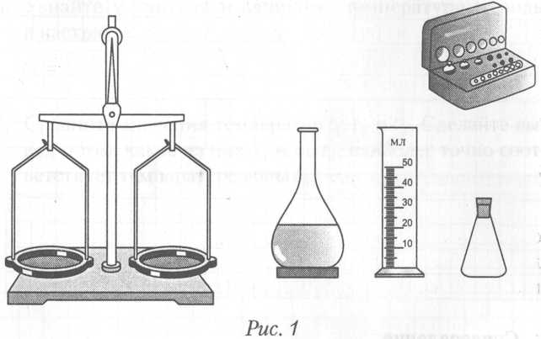
Метод измерения
Измерение – это процесс, заключающийся в определении количественных значений тех или иных свойств, сторон изучаемого объекта, явления с помощью специальных технических устройств.

Slide 9
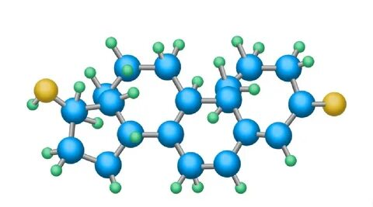
Метод моделирования
Моделирование – процесс исследования с помощью создания графических, математических моделей.

Slide 10

Физкультминутка
Упражнения для глаз

Slide 11
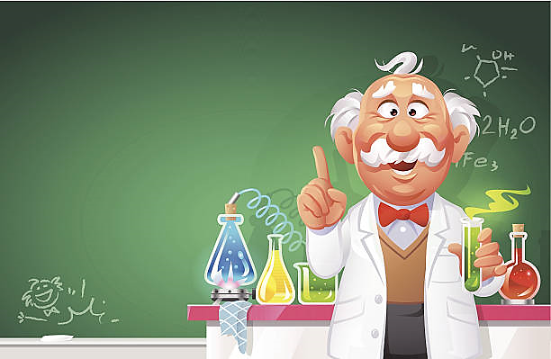
Правила техники
безопасности при работе
в химическом
кабинете

Slide 12
Задание
Найдите ошибки во всех вредных советах и исправьте их.
Совет №1
Если вдруг ты на спиртовке
Нагревать чего-то хочешь,
Смело действуй, направляй
Ты пробирку на соседа.
Если выброс из пробирки
Вдруг нечаянно случится,
Пусть сосед идет лечиться.
Главное, что ты здоров!
При нагревании нужно направлять отверстие пробирки в сторону от себя и соседей!

Slide 13
Задание
Найдите ошибки во всех вредных советах и исправьте их.
Совет №2
Если хочешь ты понюхать
Незнакомый порошок,
То немедленно всем носом
Зарывайся ты в него.
Полчаса прилежно нюхай,
А потом свои полноса
Доставай и так живи.
При выяснении запаха веществ нельзя подносить сосуд близко к лицу. Для ознакомления с запахом нужно ладонью руки сделать движение от отверстия сосуда к носу!

Slide 14
Задание
Найдите ошибки во всех вредных советах и исправьте их.
Совет №3
Если есть в пробирке жидкость,
Неизвестная тебе,
То её ты смело пробуй:
Кисло – значит, кислота,
Горько – это, значит, щелочь
Или яд какой другой.
Ну и что, что эта проба
Для тебя последней будет?
Зато жил ты, как герой!
Вещества нельзя брать руками и проверять на вкус!

Slide 15
Ебольшими дозами ебольшими дозами веществ
Задание
Найдите ошибки во всех вредных советах и исправьте их.
Совет №4
Если все-таки решился
Ты однажды сделать опыт –
То налей веществ побольше,
Да смотри, не мелочись.
А когда вдруг реактивы
потекут тебе на платье
и, конечно же, на руки,
вытирать совсем не надо,
врачи, может быть, спасут.
При выполнении опытов пользуйтесь небольшими дозами веществ!

Slide 16
Задание
Найдите ошибки во всех вредных советах и исправьте их.
Совет №5
Ну, а если захотелось
очень сильно вдруг покушать,
а звонка все нет и нет,
ты скорей глотай свой завтрак,
разложив его на парте,
ну и пусть здесь реактивы,
они вкуса придадут.
В кабинете химии нельзя пить, есть и класть продукты на рабочие столы!

Slide 17
Домашнее задание
Параграф 2.
Тестовые задания стр. 11.

Slide 18
Закончи предложение
• Я узнал…
• Было интересно…
• Было трудно…
• Я выполнял задания…
• Я понял, что…
• Теперь я могу…
• Я приобрёл..
• Я научился…
• У меня получилось…
• Я смог…
• Меня удивило…
• Мне захотелось…

Slide 19
Спасибо за работу!

